Slide 1

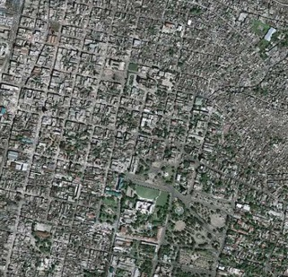
DIGITE SEU TÍTULO AQUI
Nome(s) Autor(es), Nome(s) Orientador(es) e {Instituição e e-mail do(s) autor(es), Instituição e e-mail orientador(es)}
INTRODUÇÃO
METODOLOGIA
DISCUSSÃO E CONCLUSÃO
Este é um modelo de slides para apresentação nas Sessões Orais para apresentação no INIC, EPG, INIC Jr, INID e ENEXUN 2026, que ocorrerá na UNIVAP nos dias 28 a 30 de outubro, de 2026.
As figuras deverão estar em alta resolução.
As legendas das figuras e/ou tabelas (exemplo: Figura 1), devem estar com fonte Arial, tamanho 11 e centralizadas. Títulos na parte superior e fonte na parte inferior.
O texto deve estar com alinhamento justificado, fonte Arial, tamanho 12, espaçamento entre linhas 1,0.
Orientamos os autores para que elaborem até 5 slides para não comprometer o tempo de apresentação de até 10min.
Figura 1 - Imagem de Satélite.
REFERÊNCIAS
INSTITUTO BRASILEIRO DE GEOGRAFIA E ESTATÍSTICA. Censos Demográficos. Rio de Janeiro, IBGE, 1970, 1980 e 1991.
INSTITUTO BRASILEIRO DE GEOGRAFIA E ESTATÍSTICA. Censos Demográficos. 2000 e 2010. Disponível em: http://www.ibge.com.br. Acesso em: 25 jul. 2016.
OBJETIVOS
Sugestões para o pôster, deve conter: Introdução, Objetivos, Metodologia, Resultados, Discussão, Conclusão e Referências.
O texto deve estar com alinhamento justificado, fonte Arial, tamanho 12, espaçamento entre linhas 1,0.
Fonte: Santos (2019).
RESULTADOS
O texto deve estar com alinhamento justificado, fonte Arial, tamanho 12, espaçamento entre linhas 1,0.
AGRADECIMENTOS
A Univap pelo suporte e estrutura e a FAPESP e o CNPQ pelo apoio financeiro, permitindo a execução desse trabalho.

